Slide 1
第七章 国际物流整合规划

Slide 2
学习重点
1. 国际物流结构规划
2. 延迟战略理论
2.1. 延迟战略理论的发展
2.2. 延迟战略的归类
2.3. 延迟战略的影响
3. 延迟战略的组合型态
3.1. 制造与配送延迟组合战略
3.2. 延迟／预测战略（postponement/speculation strategies, P/S-strategies）
4. 牛鞭效应(Bullwhip；Whiplash)
4.1. 牛鞭效应的含义
4.2. 牛鞭效应的应用-啤酒游戏的发展
4.3. 牛鞭效应发生的原因与解决方法

Slide 3
1. 国际物流结构规划
所谓的物流结构(physical network)，是指规划四大阶段各项设施功能的划分与设置的地点，其中功能包括原料、半成品与成品的生产以及中间仓储设施的功能与设置的地点。
延迟战略(postponement)是国际物流结构建制中最常被采用的战略；而牛鞭效应(bullwhip effects)则是国际物流结构建制中最需要避免发生或克服的现象。

Slide 4
2.1. 延迟战略理论的发展1/2
延迟战略的概念在实务应用与学术研究的历史相当悠久。Alderson (1950)认为所谓延迟，即是为了降低时间所造成的风险，以及需求不确定性或市场需求的不同所造成的浪费，而这些不确定性都是由于产品多样或存货地理位置分散所造成。因此，Bucklin (1965)从配销渠道的观点，推论产品差异（型式、位置与时间）所造成的风险及不确定性，都是发生在制造及配送的流程上，如果制造及配送的部分作业能被延缓至顾客订单确认后，则风险及不确定性将可减至最低，所以延迟战略也可视为一种降低风险的观念。

Slide 5
2.1. 延迟战略理论的发展2/2
Lee, Billington, & Carter (1993)则更进一步说明，定制化的程度不同，会影响存货水准与服务水准，并认为产品与制造过程设计的不同，也将连带使地域化及定制化的运作方式有所不同；产品设计与制造过程的设计不同，也会影响地域化的程度、位置及存货，因此延迟战略亦可透过产品与制造过程的设计来完成。
Van Hoek (2001)认为延迟战略是指将物流中，某些产品定制化的作业流程，延缓至顾客订单确定后才进行；由于延迟战略并非靠预测未来需求量来制造产品，而是根据实际的顾客订单，如此可避免产生成品的存货，因此延迟战略也比较适合运用在对存货成本敏感度高，但配送成本敏感度比较低的企业。此外，由于产品是在顾客订单确认后才制造，若制造或配送的前置时间过长，则可能会抵销运用延迟战略的效果，因而延误对顾客承诺的交货时间。

Slide 6
2.2. 延迟战略的归类1/4
延迟战略的作法可分为两大类，其一是产品制造过程的延迟（manufacturing postponement），亦即在还没有制成成品的必要时，保持原料型态，以维持顾客需求改变的弹性与避免成品过时的浪费；其二是产品物流的延迟（logistic postponement），亦即产品需求尚未产生时，尽量储存于物流结构的上游，以避免成品因需求变动的再配送与退货成本。

Slide 7
2.2. 延迟战略的归类2/4
一、制造过程的延迟
延迟的产品制造过程与按预测而生产的产品制造过程形成绝对的对比。前者可视为拉式（pull）的产品制造过程，而后者则是推式（push）的产品制造过程。推式的制造过程必须负担较高的存货仓储成本，以及存货过时与转移所形成的成本。
制造过程的延迟战略若依据作业型态的不同，可分成贴标、包装、组装及制造四种不同的延迟战略，说明如下：
（一）贴标（labeling）
（二）包装（packaging）
（三）组装（assembly）
（四）制造（manufacturing）

Slide 8
2.2. 延迟战略的归类3/4
二、物流的延迟
物流的延迟亦可视为时间的延迟。亦即采取集中库存，以提供完整的产品供货能力，并在接到顾客订单后再行配送。
物流中延迟战略应用和时空范围的关系
延迟战略的应用 | 对延迟成本 的敏感度 | 对预测成本 的敏感度 | 时间范围 | 空间范围
时间延迟 （单一中心生产） | 高 低水准延迟 | 低 高水平预测 | 使用成本较高的运输工具时，有更长的前置时间 （以周为单位） | 全球性
时间及形态延迟 （模块化生产） | 低 高水平延迟 | 高 低水准预测 | 较长的前置时间 （四天以上） | 国际性 洲际性
生产延迟 （延缓组装） | 中度 | 中度 | 中等的前置时间 （二至四天） | 国际性
配销渠道的 时间与型态延迟 （延缓包装） | 高 | 低 | 较短的前置时间 （一至二天） | 国家性 地区性

Slide 9
2.2. 延迟战略的归类4/4
延迟理论的两大架构分别为时间延迟与形态延迟。
时间延迟的观念同样以时间的角度，将产品差异化的作业尽可能延后，但再增加定制化与地域化的概念，依据制造、组装、定制化、地域化与包装等不同阶段所导致的差异化组合，形成产品多样化的树状结构。
形态延迟理论则是依据产品多样化的树状结构，另外再导入产品模块化的概念而成。

Slide 10
2.3. 延迟战略的影响1/2
受延迟战略影响的相关成本可分为：
一、存货成本
二、投资成本
三、处理成本
四、原材料成本
五、运输成本
六、关税及其它成本

Slide 11
2.3. 延迟战略的影响2/2
时间与形态延迟对成本的影响
早 | 早 | 形态延迟 | 晚
早 时间延迟 晚 | 高运输成本 高存货成本 高关税 中等处理成本 中等原材料成本 中等品质成本 | 中等运输成本 中等存货成本 高关税 低处理成本 低原材料成本 低品质成本
 | 低运输成本 中等存货成本 低关税 高处理成本 高原材料成本 高品质成本 | 低运输成本 低存货成本 低关税 中等处理成本 中等原材料成本 中等品质成本

Slide 12
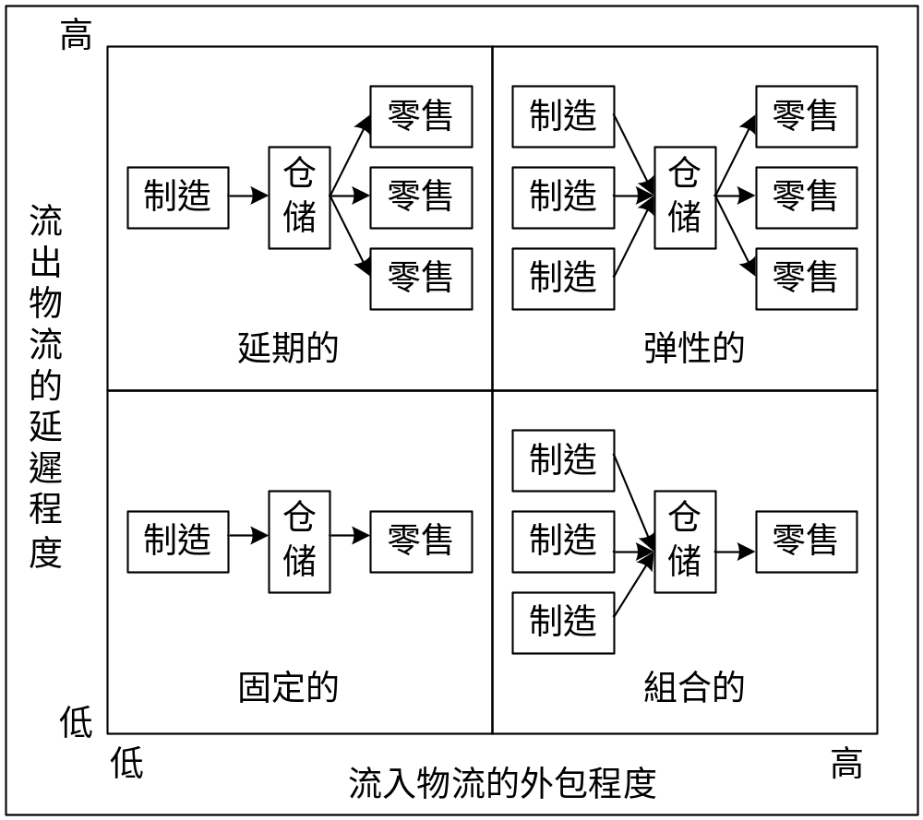
3.1. 制造与配送延迟组合战略
不同流出入程度的物流服务结构

Slide 13
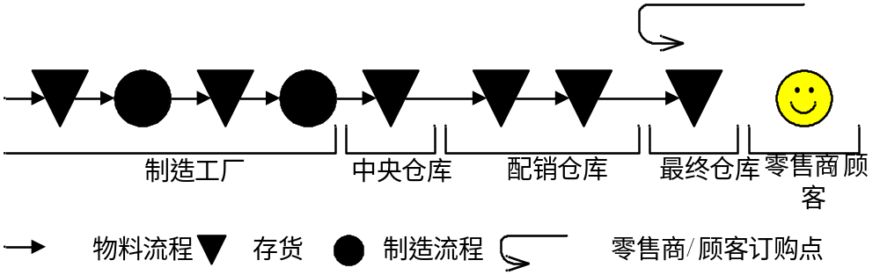
3.2. 延迟／预测战略1/5
一、完全预测战略（full speculation strategy）：
完全预测战略是指依据市场需求来预测存货量，顾客下订单的点位于物流的最下游，所有产品均在顾客订购发生之前便已经制造完成。为了缩短交货之前置时间，产品会先行配送并储存到最接近顾客的仓库或配销中心。由于储存的产品为成品，所以存货成本势必比其它战略来的高。

Slide 14
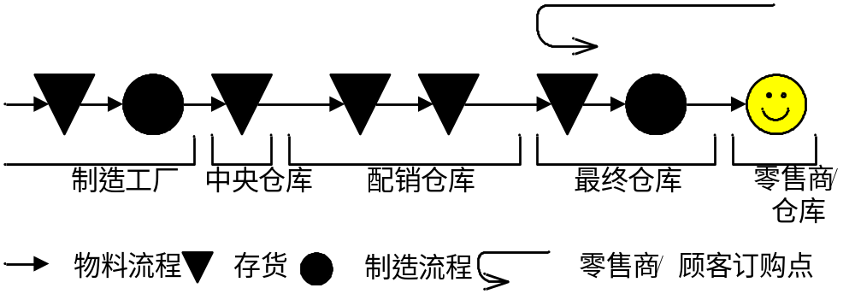
3.2. 延迟／预测战略2/5
二、制造延迟战略（manufacturing postponement strategy）：
将制造中比较简单的制造程序，例如最后组装、包装、贴标的程序，延迟至顾客需求已知后才进行。

Slide 15
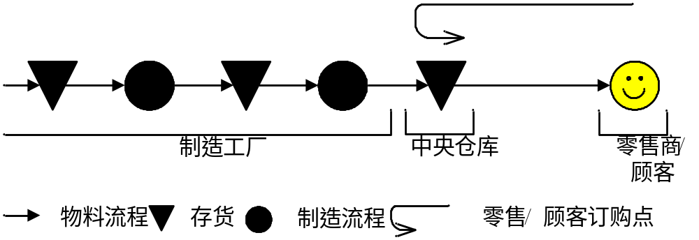
3.2. 延迟／预测战略3/5
三、物流延迟战略（logistics postponement strategy）：
在制造上完全采用预测性生产的方式，即产品在顾客需求发生前便已制造完成，但在物流上则是等到顾客需求确定后才进行。因此产品会集中储存在单一的存货中心，等到接到顾客订单后，再直接配送至顾客手中。

Slide 16
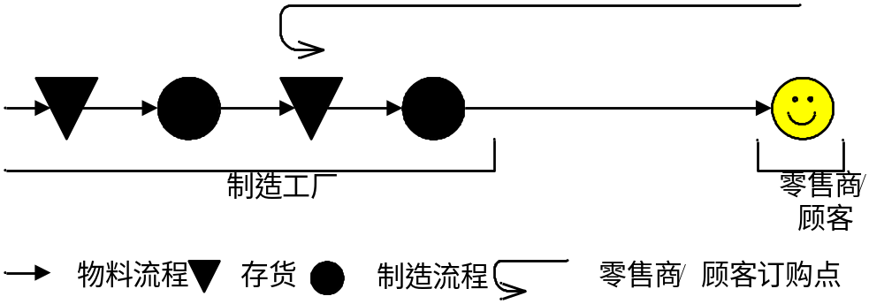
3.2. 延迟／预测战略4/5
四、完全延迟战略（full postponement strategy）：
合并制造延迟与物流延迟的概念，因此不论是产品制造或是配送，都是在顾客需求确定后才进行。但有时为了缩短运送时间，以及利用生产的规模经济的前提下，厂商可能会先将前段无差异制造程序的部分在顾客需求确定前即完成，产生产品差异化的制造阶段则以延迟手段因应。

Slide 17
3.2. 延迟／预测战略5/5
物流延迟／预测战略矩阵
 |  | 物流
 |  | 预测 （分散存货管理） | 延迟 （集中存货管理与直接配送）
制造 | 预测 （存货生产） | 完全预测战略 | 物流延迟战略
 | 延迟 （接单生产） | 制造延迟战略 | 完全延迟战略

Slide 18
4.1. 牛鞭效应的含义
牛鞭效应又被称作啤酒游戏效益(beer game effect)，其意义是在国际物流活动中，每一个组织直接受其下游组织需求信息的支配，据以订定产出水准或存货数量，但当需求信息沿着物流的最终消费者往上游移动时，需求的讯息有被扭曲的可能。当我们越往物流上游移动，季节性需求的预测越可能发生错误，一个在实际消费需求上的小量变动，都可能会对上游供货商产生突然的冲击，因为产品的需求信息，随着物流中传递，有可能会变的扭曲不正确，造成如涟漪般的扩大效应，单一产品订单的小幅调升，会让上游供货商、上上游供货商…必须多囤积大量存货，导致他们处于过量生产与产能过剩的情况。此一现象称为牛鞭效应(Bullwhip Effect)。就如同鞭子一般，甩出时，离自己越近震幅越小；反之，离自己越远震幅越大。

Slide 19
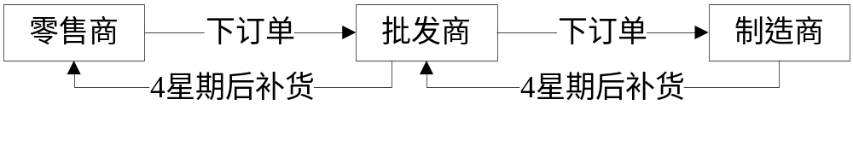
4.2. 牛鞭效应的应用-啤酒游戏的发展1/2
一、背景
“啤酒游戏”(beer game)，在20世纪60年代麻省理工学院的史隆管理学院开发完成，游戏进行的过程类似「大富翁」的游戏。此游戏的目的是希望透过物流的平台架构，探讨局限思考给人们带来的影响。
二、游戏规则与过程
扮演角色：零售商、批发商以及制造商
主要商品为啤酒
啤酒订购流程

Slide 20
4.2. 牛鞭效应的应用-啤酒游戏的发展2/2
三、游戏流程
在游戏一开始的时候，消费者的需求量为一周四箱，但是在第二周的时候，上升一倍变为一周八箱。此后需求量固定。此一骤变的需求对于位于物流活动上游的厂商产生了极大的影响。
四、零售商的状态
五、批发商的状态
六、制造商的状态

Slide 21
4.3. 牛鞭效应发生的原因与解决方法
牛鞭效应显示了物流中信息传递可能会发生的两大问题，一为需求扭曲，另一个是信息传播的变异，由物流一端传递给其它成员的信息扭曲将会导致效率大幅降低、过度的存货、无效的生产计划，进而使收益减少并使消费者满意度降低。
牛鞭效应的形成原因和解决途径包括以下四个方面：
一、需求的预测
二、批量订购模式
三、价格波动
四、分配量和供给短缺的预期心理

Slide 22
案例：HP产品延迟战略－DeskJet Printer(喷墨打印机)1/2
消费性电子商品如同百货店架上的流行服饰一般，产品的生命周期极短，消费者的需求因地域及时间点的不同有相当程度的变异，对于HP而言，如何快速反应顾客多元的需求，同时控制产品生产及运送的成本便是相当重要的议题。HP运用了延迟生产的战略于产品－DeskJet Printer(喷墨打印机)：打印机本体、操作手册、电源线、外包装为组成打印机商品的主要组件，打印机本体以相同的规格与设计销售于全球，但操作手册、电源线及外包装需因产地的不同另行生产设计。

Slide 23
案例：HP产品延迟战略－DeskJet Printer(喷墨打印机)2/2
在一般的打印机生产过程中，厂商会针对某依市场的需求设立中心，专职生产该市场所需的商品，于是这些商品不能流通于国际市场，而因各别市场所设置的生产线也成为企业的负担，为了避免这样的情况，HP改变了生产的流程，将新加坡生产中心的功能进行简化，不在新加坡进行定制化的生产，把区域的销售功能独立出来至其它都市，例如针对欧洲市场，HP在德国的司徒加(Stuttgart)设立配送中心，由该中心负责订购规格标准化的操作手册、电源线及外包装，之后进行欧洲当地语系与电压的规格调整，在销售至欧洲各大都市。此一生产流程的革新为HP大幅降低了25%的产生、运送与存货成本，也让HP的产品设计能够快速地响应全球市场的多元需求。在进行延迟战略之前，企业必须能将其产品区分为能独立生产的单元，而其所选定的配送中心应具有快速整合不同单元的功能，才能成功执行此战略。

